Slide 1
Муниципальное дошкольное образовательное бюджетное учреждение «Детский сад №5 «Аистёнок», г.Волхов
Педагогический проект:
«Мишка косолапый»
Выполнила: воспитатель
первой группы раннего возраста
«Малышок»,
Щукина Т.А.

Slide 2
Цель: формирование у детей раннего возраста представлений о потешках.
Задачи:
Формировать умение у детей узнавать на картинках медведя.
Развивать у детей желание слушать народные потешки.
Побуждать детей договаривать слова и фразы потешек.
ЗКР: развивать слуховое внимание, речевое дыхание, звукоподражание.
Воспитывать у детей интерес и любовь к устному народному творчеству.
Повысить педагогическую компетентность родителей в воспитании детей раннего возраста с помощью устного народного творчества.
Побуждать родителей к активному участию в проекте.

Slide 3
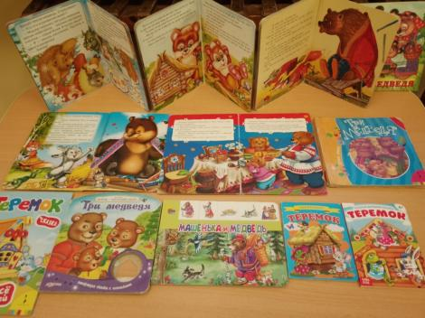
Выставки

Slide 4
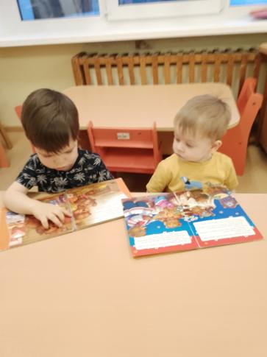
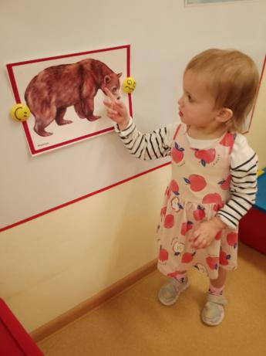
Рассматривание картин и иллюстраций

Slide 5
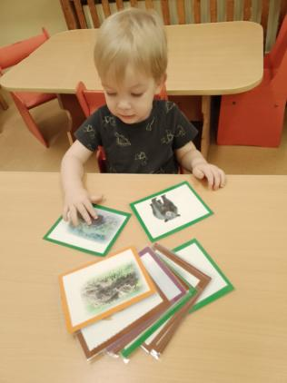
Дидактические игры
«Подбери пару»
«Кто, где живёт?»

Slide 6
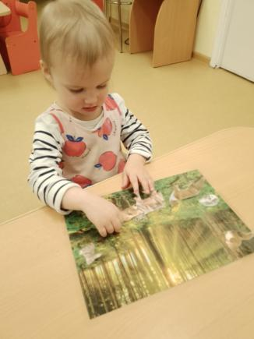
«Кто, что ест?»
«Кто в лесу живёт?»

Slide 7
Рисование пальчиками и ватными палочками. Коллективная работа: «Мишка топает, зайка скачет».

Slide 8
Рассказывание сказки «Теремок».

Slide 9
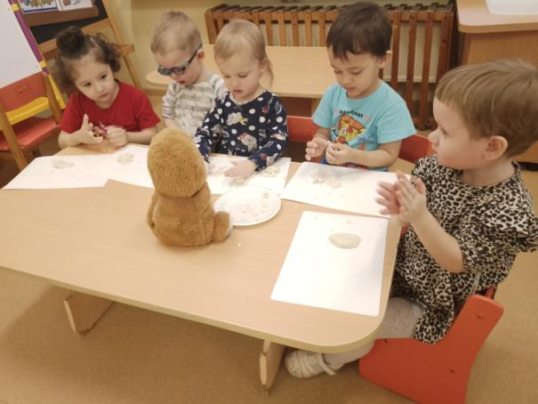
Лепка из соленого теста «Угощение для мишки».

Slide 10
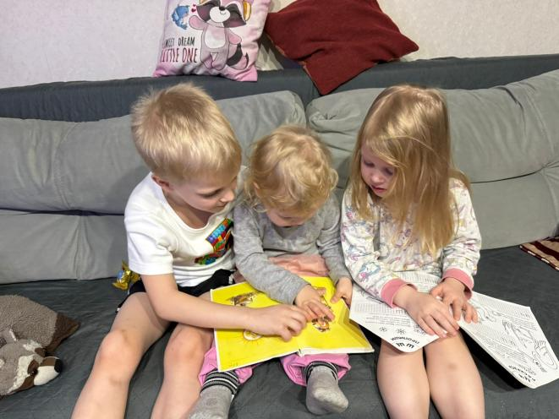
Читаем дома

Slide 11
СПАСИБО ЗА ВНИМАНИЕ!

